Slide 1
FUNDAMENTE II

Slide 2
IMAGINATIA
  1. Aspecte controversate în abordarea imaginaţiei
  2. Definiţie si caracterizare­
  3. Mecanismele imaginaţiei
  4. Formele imaginaţiei
  5. Procedeele imaginaţiei

Slide 3
1. Aspecte controversate în abordarea imaginaţiei
Asociaţioniştii nu au considerat imaginaţia decât cel mult expresia unor combinaţii mnezice. Asocierea ca mecanism de producere a imaginilor perceptive şi a ideilor nu se potrivea destinului imaginaţiei. Important este că asociaţioniştii au relevat rolul memoriei ca suport al combinaţiilor imagistice.
W.Wundt considera imaginaţia ca o capacitate de a reproduce reprezentările într-o ordine modificată, ca o forma de gândire prin imagini. El sugerează că imaginaţia este cu atât mai vie şi mai puternică cu cât este mai slabă activitatea gândirii logice.
Ebbinghaus se înscrie pe aceeaşi direcţie a asociaţioniştilor şi a lui Wundt reducând imaginaţia la memorie, la combinarea amintirilor sau a reprezentărilor.
Scoala de la Wűrzburg declară imaginea drept dovadă a absenţei abstractizării şi doresc să demonstreze că gândirea veritabilă se realizeaăa în absenţa imaginilor. După cum arată Marbe imaginea este iremediabil particulară si ar fi fals să spunem ca noi o gândim; ştiinţa gândirii va fi exclusiv logică, gândirea pură radical separată de imagine. Trebuie sa precizăm că reprezentanţii acestui curent psihologic aveau în vedere imaginile concret-intuitive. Ei doreau să demonstreze că gândirea nu este reductibilă la o simplă asociere de impresii senzoriale. Desigur, pe cale de consecinţă, putem aminti faptul că ei au conceput imaginea fie ca gândire cu ajutorul imaginilor, fie ca desfăşurare iraţională. Eşecul lor în a demonstra “puritatea” gândirii lipsită de imagini este sugestiv pentru orice tendinţă exclusivistă în explicarea mecanismelor psihice.

Slide 4
. Dar, tot în acea perioadă, au existat autori care au evidenţiat legăturile imaginaţiei cu afectivitatea. P. Popescu-Neveanu (1977) scoate în evidenţă poziţia savantului francez Th. Ribot, care, la 1900, susţinea că imaginaţia rezultă dintr-un ciclu de disocieri si reasocieri ce au un substrat motor şi sunt susţinute afectiv; emoţia este fermentul fără de care nici o creaţie nu este posibilă.
Psihanaliza, S. Freud merg şi mai departe pe linia sublinierii relaţiei dintre imaginar si afectivitate. Imaginaţia este raportată exclusiv la afectivitate ca efect al proiecţiei în sfera cunoaşterii a pulsiunilor inconştientului. Imaginaţia constituie repetarea deghizată a unui imaginar inconştient prin care sunt dramatizate tensiunile afective. Imaginaţia îndeplineste un rol prin sublimare, este dovada vie a realizării fictive a unor dorinţe frustate. Blazer (1963, în P. Popescu-Neveanu, 1977) identifică următoarele funcţii ale imaginaţiei din perspectiva psihanalitică: de descărcare tensională (catharsis) prin regresiune la un nivel elementar în situaţii critice; de proiectare a conflictelor dintre tendinţe opuse; de substituire, prin alte scopuri, a acţiunilor imposibile sau interzise; de compensare prin satisfacerea fantastică a dorinţelor real nesatisfacute.
Şcoala franceză, reprezentată prin Th. Ribot si prin L. Dugas a adus contribuţii importante la construirea unei psihologii a imaginaţiei. Dugas extinde rolul imaginaţiei asupra întregii vieţi atunci când afirmă că aceasta se întinde de la domeniul ideilor pure sau al abstracţiilor la cel al realităţii concrete de ordin spiritul sau material, psihologic sau fizic. Mai mult: imaginaţia susţine inteligenţa si inteligenţa ghidează si dirijează imaginaţia.

Slide 5
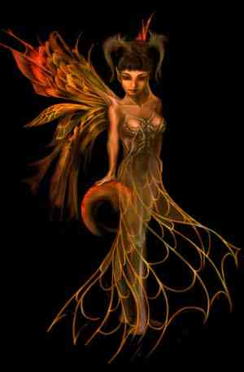
2. CE ESTE IMAGINATIA?
imaginaţia este mecanismul psihic cognitiv de procesare transformativă a evenimentelor, situaţiilor, stărilor prezente sau stocate la nivelul memoriei în vederea elaborării de noi imagini şi proiecte alternative ale realului.

Slide 6
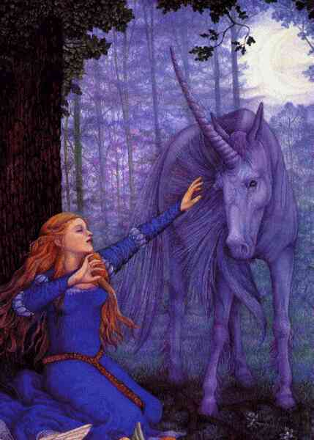
cu ce anume intervine imaginaţia în tratamentul (procesarea) informaţiei?
Psihologia creativităţii si euristica au identificat o serie întreagă de procedee de lucru, de structuri operatorii care au fost adaptate şi în psihologia imaginaţiei: substituţie, tipizare, amalgamare, analogie ş.a.m.d. asupra cărora vom reveni în detaliu la finele lecţiei de faţă.

Slide 7
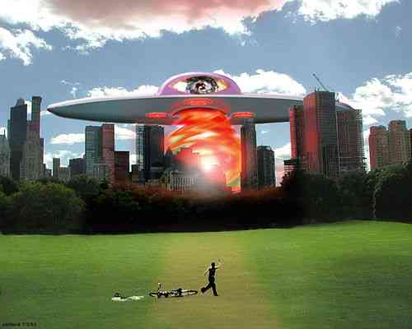
Funcţiile si rolurile imaginaţiei în viaţa psihică
1. Functia de anticipare, proiectare prin intermediul căreia imaginaţia joacă un rol fundamental în anticiparea şi proiectarea viitorului. . Se anticipă noi situaţii, noi realităţi, se proiectează modele alternative;

Slide 8
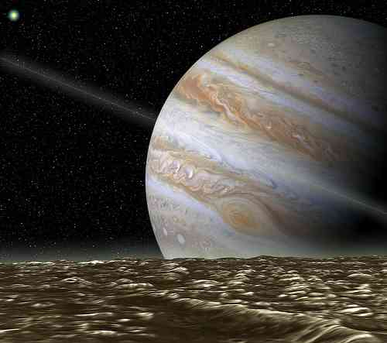
2. Functia constructiv-creativă prin intermediul căreia este implicată în funcţia creatoare a conştiinţei, precum şi ca suport procesual-dinamic al creativităţii. Capacitatea de a avansa ipoteze dintre cele mai îndrăzneţe, de a elabora proiecte noi ofera gândirii, creativităţii soluţii neaşteptate şi deseori profitabile.

Slide 9

3. Functia de descărcare, de catharsis jucată nu doar de imaginarul oniric (visul ca descărcare pulsională), dar şi de actele obişnuite de imaginare – mai ales ale propriului eu – într-o realitate alternativă, cel mai adesea favorabilă individului. E drept că există şi vise morbide, temeri care alimentează un imaginar anxios, depresiv, panicard.
Omul obişnuit se confruntă cu o realitate - de obicei – ternă,
monotonă, cu conflicte, dispute ce alimentează
nevoia de imaginare a unor alternative binevoitoate pentru el.

Slide 10
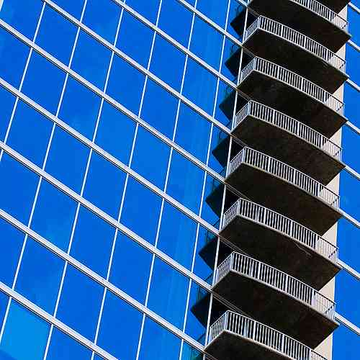
produsul procesului imaginativ -constituie noi imagini, proiecte, modele alternative ale realului.

Slide 11
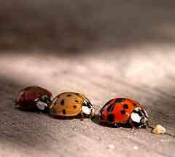
Mecanismele imaginaţiei
1. Mecanismele mnezice;
2. Mecanismele imaginii mintale;
3. Mecanismele gândirii ;
4. Mecanismele limbajului;
5. Mecanismele reglatorii;

Slide 12
1. Mecanismele mnezice.
Memoria constituie un suport al desfăşurărilor imaginative; mare parte dintre conţinuturile imaginaţiei sunt extrase din stocul memoriei, reactualizate, supuse combinatoricii transformative pentru ca, în final, să imbogăţească tezaurul memoriei. Nu toate desfăşurările imaginaţiei au şansa să fie encodate de memorie.
Procesul imaginativ cunoaşte derulări fulgurante, sclipiri, “flash-uri”, imagini foarte vagi, impresii volatile. Memoria va encoda şi păstra rezultate ale imaginaţiei în măsura în care acestea sunt încorporate într-o activitate cu o anumită finalitate. Pe fondul unor preocupări creative se pot produce sclipiri de imaginaţie, revelaţia unei solutii.
Creatorii, oamenii de ştiinţă sunt îndemnaţi să aibă la îndemână un pix şi un carneţel pe care să noteze imediat astfel de impresii fugare pentru a le valorifica în procesul creaţiei.

Slide 13
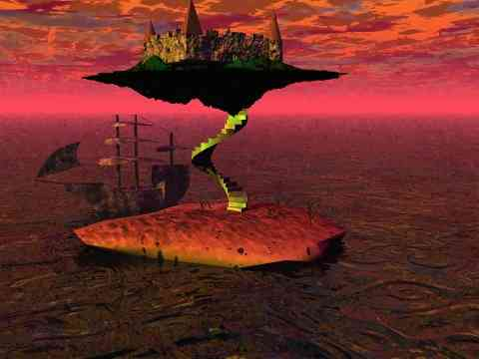

Slide 14
2. Mecanismele imaginii mintale. Rolul reprezentării este determinant pentru imaginaţie. Încă Wundt considera imaginaţia drept o capacitate de a reproduce reprezentările într-o ordine modificată; elementul caracteristic este modul de reunire al reprezentărilor. Mai departe, Wundt afirmă că în fantezie reprezentările se unesc după un plan spre deosebire de memorie unde se reunesc într-o manieră asociativă. Legătura imaginaţiei cu imaginile mintale este şi mai bine precizată de către marele psiholog german atunci când afirmă că fantezia este facultatea de a reprezenta în mod viu obiectele sau “facultatea de a inventa, de a concepe”.
Reprezentările transformative anticipative care permit elaborarea – în plan mintal – a unor imagini, a unor transformări, modificări şi, mai ales, anticiparea acestora constituie o dovada a implicarii imaginatiei in elaborarea reprezentarilor complexe. Psihologia cognitivă aminteşte despre efectele de rotire, de pliere, decuparea şi anticiparea acestor efecte.

Slide 15
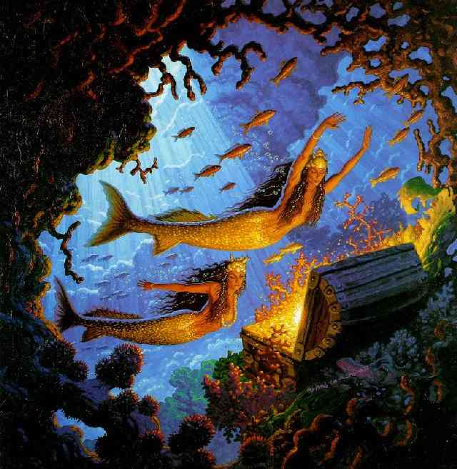

Slide 16
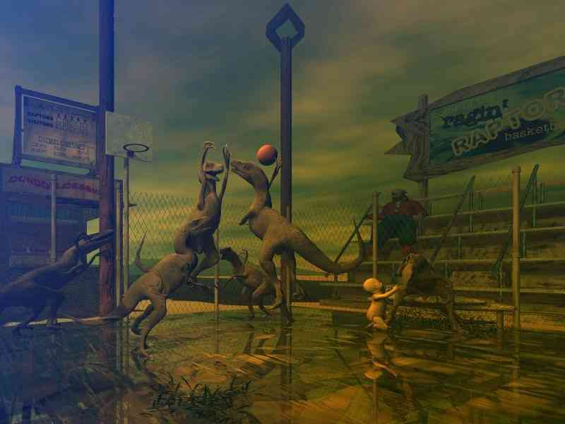
3. Mecanismele gândirii sunt pentru geneza, dezvoltarea şi funcţionarea imaginaţiei o condiţie determinantă. Geneza imaginaţiei este indisolubil legată de evoluţia structurilor operatorii ale inteligenţei.(J.Piaget).

Slide 17
4. Mecanismele limbajului au si ele un rol determinant în geneza imaginaţiei. După cum aminteam, imaginaţia constitutie procesul psihic de maximă specificitate umană şi, în aceste condiţii, mecanismele verbale asigură şi ele acestă specificitate. Până la apariţia limbajului şi a funcţiei simbolic reprezentative operarea mintala prin imagini, combinarea lor se reduce la un imaginar senzorial, concret intuitiv, la o combinare de impresii asociate cu trăiri emoţionale care sunt volatile şi cu semnificaţii biologice, adaptative. Problema imaginaţiei este problema autonomiei mintale, or una dintre cheile acestei autonomii o constituie cuvântul care vehiculează imaginile mintale.
Cuvântul ca substitut al obiectului, dar şi a imaginii acestuia se instituie ca instrument de lucru al imaginaţiei. Combinatorica imaginativă nu poate fi disociată de vehicularea cuvintelor-imagini. Atât timp cât limbajul se menţine într-un plan al comunicării şi relaţionării cu voce tare pentru alţii imaginaţia este foarte slab prezentă. Momentul în care copilul utilizează limbajul, propoziţiile, frazele pentru a-şi descrie, pentru a-şi povesti lui însuşi vocal şi apoi subvocal scene din viaţa reală şi pentru a comunica astfel cu obiectele-fiinţă (jocul simbolic), constituie şi momentul debutului imaginaţiei. Ceva din lumea înconjurătoare este reprezentat în plan mintal, imaginea este animată, susţinută prin mijloace verbale.

Slide 18
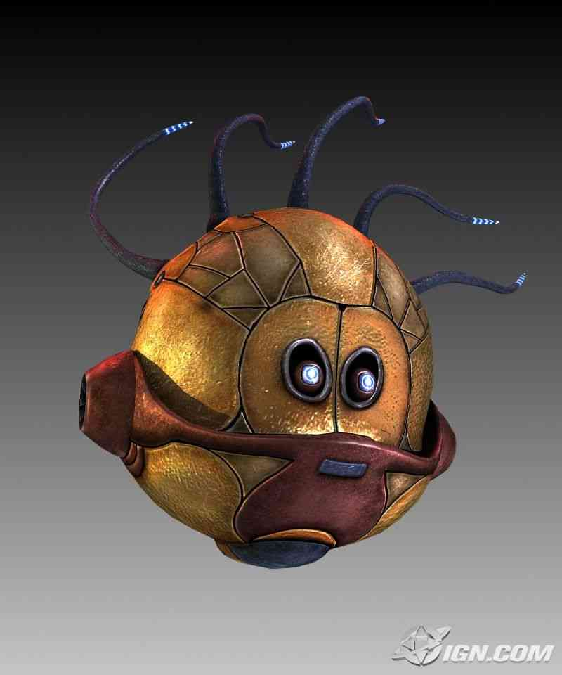

Slide 19
5. Mecanismele reglatorii. Până acum am descris mecanismele operaţionale ale imaginaţiei, cele care asigură combinatorica şi operativitatea imaginaţiei ca mecanism cognitiv. Cel care a relevat cu multă convingere rolul emoţiilor în imaginatie a fot marele psiholog francez Th. Ribot. Orice discuţie asupra mecanismelor de ordin reglator (motovaţie şi afectivitate) trebuie să pornească de la sublinierea rolului inconştientului. Masiva încărcătură afectivă a acestuia, ancorarea trebuinţelor pulsionale la nivelul lui fac din inconştient o sursă de tensiune, de pulsiuni, de energii, de efervescenţă a oricărei forme de fantezie. Visul este cea mai vie şi plenară expresie a incoştientului, dar este şi o formă primitivă a imaginaţiei. Cercetările din domeniul creativităţii au subliniat participarea inconştientului, mai ales în faza de incubaţie, atunci când se realizează o fermentare a ideilor sub imperiul unor tensiuni, pulsiuni, stări afective neconştientizate de către subiect. Dar aceste tensiuni şi pulsiuni inconştiente sunt alimentate de preocupările creative ale subiectului, de problemele cu care acesta se confruntă. Asistăm la o susţinere reciprocă între tensiunea conştientizată a problemei creative şi pulsiunile inconştientului. Prin actele de iluminare subiectul are senzaţia plenară a descoperirii, a clarificării, a limpezirii unor raporturi, chiar a răspunsului la o problemă care îl frământă. Dacă acesta este viziunea matematicianului Poincaré, sau a psiholgului Wallace trebuie să spunem că din punct de vedere experimental este greu de dovedit că o anumtă perioadă de incubaţie este în mod real favorabilă iluminarii.

Slide 20



Slide 21
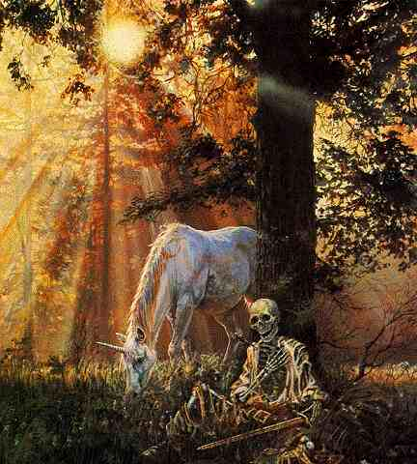
Vis
Sau
realitate?

Slide 22
Formele imaginaţiei
Cei mai mulţi dintre autori analizează următoarele forme: visul din timpul somnului, reveria, imaginaţia reproductivă, imaginaţia creatoare şi visul de perspectivă, imaginaţia substitutivă, imaginaţia ascensională şi cea socială.

Slide 23
1.Visul din timpul somnului este forma primară de manifestare a imaginaţiei. Includerea sa în rândul formelor imaginaţiei poate părea inadecvată. Visul este o modalitate de manifestare a sistemului nervos de la o anumită treaptă de dezvoltare şi complexitate a acestuia. Putem face următoarele supoziţii: visul este o activitate vitală a cortexului animalelor care nu sunt dotate din start cu toate mijloacele, instrumentele, procedeele, tehnicile de supravieţuire. Animalele care au o existenţă complexă ce presupune raporturi adaptative foarte variate şi învăţarea, memorarea unor informaţii, deprinderi, procedee de lucru deţin un cortex din ce în ce mai sofisticat şi care are nevoie de o perioadă de reorganizare, restructurare şi sedimentare a informaţiilor, de o perioadă de somn care asigură odihna şi recuperarea sistemului nervos, dar şi sistematizarea şi fixarea informaţiilor. Pe acest fond, visul se instituie ca un mecanism fundamental de funcţionare a cortexului mamiferelor. S-a demonstrat, în mod experimental, pe animale cobai că privarea sistematică a acestora de vis a condus la decesul lor. În experimentele realizate pe subiecţi umani s-a demonstrat că privarea de vis declanşează tulburări neuropsihice ample şi refuzul subiecţilor de a mai participa la experiment. Faptul că visul se înscrie în dinamica activităţii nervoase superioare ca un proces vital este relevat şi de experimentele care au demostrat existenţa unui remarcabil „ceas intern” care măsoară perioadele de vis astfel încât o persoană privată de vise în noaptea anterioară va visa în a doua noapte în plus, exact cu acea perioadă a privării de vis.

Slide 24
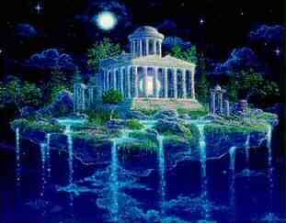
“Cetatea visului”

Slide 25
Din punctul de vedere al activismului bioelectric somnul este împărţit în două perioade care se desfăşoară alternativ: somnul profund, fără mişcări oculare rapide (NREM - nonrapid eye mouvement) şi somnul cu vise (REM-rapid eye mouvement). S-a constatat că în timpul somnului cu vise au loc mişcări oculare rapide care sugerează mişcările globilor oculari în urmărirea unor scene visate.
Perioadele de vis sunt recunoscute nu numai printr-un pattern bioelectric specific ci şi prin mişcările globilor oculari. Astfel se pot identifica cu precizie aceste perioade care sunt în numar de patru până la cinci pe parcursul întregii nopţi, la intervale de aproximativ 90 de minute şi durează circa 10-15 minute.
Privarea de vise se realizează prin trezirea subiectului în momentul în care apar ritmurile rapide pe electroencefalograf precum, şi mişcările globilor oculari. Prima perioadă de vis se instalează la circa 90 de minute după adormire.Persoana asistă într-o manieră pasivă la derularea visului fără să poată interveni.
Este captiv în vis şi îl trăieşte ca pe o desfăşurare de scene percepute foarte viu, plenar şi foarte puternic încărcate afectiv. Trăirile afective sunt de o intensitate remarcabilă datorită absenţei oricărei cenzuri.

Slide 26
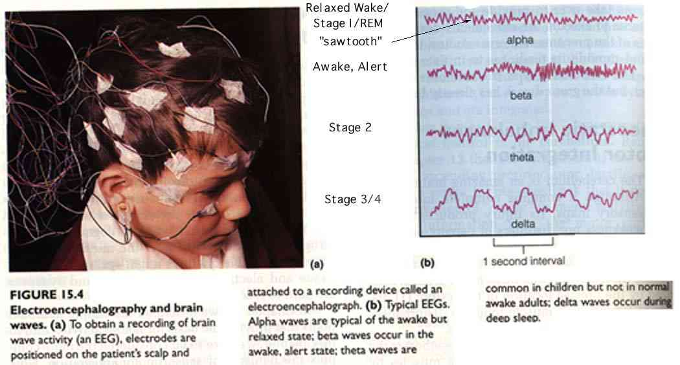
Undele emise de creier in timpul somnului

Slide 27
Mecanismele bioelectrice şi neurohormonale ale visului aduc o serie întreagă de lămuriri importante, scoţând visul de sub imperiul explicaţiilor exclusiv psihanalitice. Contribuţia psihanalizei a fost remarcabilă atunci când a susţinut că visele sunt declanşate de dorinţe inconştiente, de relaţiii conflictuale dintre tendinţe ce rezultă dintre reprimări şi refulări. Freud a arătat că în vis subiectul are tendinţa de a restaura aspecte ale propriei vieţi pe care a trebuit să le sacrifice în condiţiile vieţii conştiente.
Visul apare ca o modalitate de satisfacere imaginară a unei dorinţe, este o regresiune spre perioade anterioare în condiţiile eliberării de orice cenzură. În vis intervine o operaţie de deghizare a conţinutului latent (tendinţe afective oarbe, egoiste şi amorale) într-un conţinut manifest ce simbolizează indirect realitatea dorinţei.
Pornind de aici Freud a dezvoltat o fastidioasă simbolistică onirică precum şi necesitatea descifrării, decodificării acesteia. Nu insistăm mai mult asupra abordării psihanalitice a viselor întucât Freud nu punea visul în legătură cu imaginaţia, ci în legătură cu personalitatea şi cu pulsiunile libidoului. De asemenea, nu vom poposi nici asupra perspectivei lui Jung asupra visului sau asupra orientărilor mai noi de tip transcendental.

Slide 28
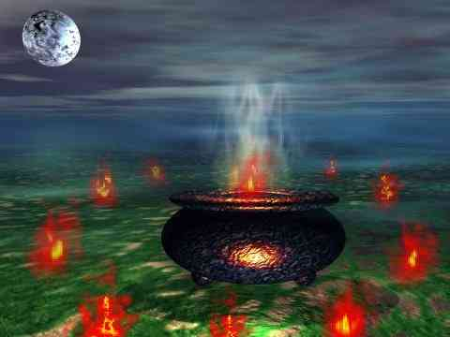

Slide 29
2.Reveria este o formă de imaginaţie semivoluntară întrucât se poate declanşa involuntar şi poate fi susţinută, întreţinută într-o manieră voluntară. Stimulii reveriei pot sa provină din existenţa cotidiană curentă, din viaţa obişnuită ca şi din problemele acumulate la nivelul memoriei. Reveria este un fel de experiment mintal asupra trecutului. Situaţii, evenimente, întâmplări personale şi puternic încărcate afectiv sunt readuse la timpul prezent şi, prin mecanismele reveriei, sunt supuse unui proces de reconstrucţie imagistică. Se elaborează noi scenarii, mai ales în raport cu întâmplările, situaţiile negative care au afectat imaginea de sine a persoanei. Pe acestă cale se construieste un scenariu alternativ pozitiv, subiectul elaborează scenarii ipotetice după expresiile „ce ar fi fost dacă” sau „ce ar fi trebuit să spun”, „dacă spuneam aşa”, „dacă s-ar fi întâmplat aşa”… În aceste condiţii reveria îndeplineşte o funcţie de catharsis, de sublimare a dorinţelor şi contribuie la recuperarea imaginii de sine afectată în împrejurări mai puţin fericite pentru subiect. Eşecurile sunt îndulcite, ba chiar pot deveni mici victorii, traumele sunt aliniate, duşmanii pătimesc din greu. După cum se vede reveria este o adevărată formă de autoterapie. Desigur sunt greu de stabilit limitele între care reveria îşi păstrează aspectul de normalitate.

Slide 30
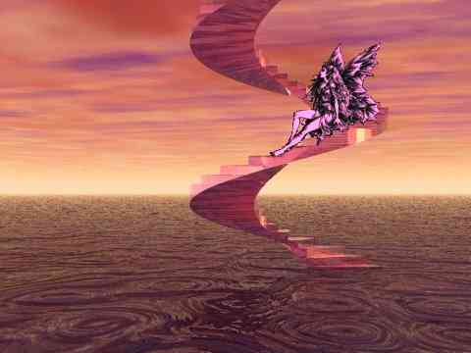
Reveria- catharsis, contribuie la recuperarea imaginii de sine

Slide 31
3. Imaginaţia reproductivă este o formă activă şi voluntară a imaginaţiei care porneşte de la datele acumulate în memorie, de la cunoştinţele subiectului şi elaborează imagini ale unor situaţii, întâmplări, evenimente care nu au corespondent în experienţa personală a acestuia. Imaginaţia reproductivă îndeplineşte o funcţie cognitiva majoră pentru că intervine în procesul învăţării şi asigură un suport imagistic, o construcţie imaginară a unor realităţi pornind de la ceea ce studiază, citeşte, învaţă. Întotdeauna lectura unor opere beletristice este însoţită de imaginarea foarte vie a acelei realităţi, ceea ce conferă subiectului un sentiment plenar de participare personală la povestea descrisă. Combinările sunt uneori paradoxale. Se asociază imagini cunoscute sau mai puţin cunoscute, peisaje, oraşe, iar personajele sunt deseori întrupate prin actori cunoscuţi şi apreciaţi de către cititor sau prin rude, prieteni, cunoştinţe.. Acest lucru se întâmplă si în studiul unor materii şcolare care implică din plin imagini concret intuitive: ştiinţele naturii, istoria, geografia. Un caz aparte este geometria unde se realizează o combinare de reprezentări schematice, iar imaginaţia permite elaborarea imaginii unui obiect într-o manieră abstractă.
Dacă memoria realizează o reproducere fidelă a informaţiei, imaginaţia construieşte noi realităţi. Dacă reprezentarea se revendică într-o experienţă perceptivă conservată mai mult sau mai puţin fidel, imaginaţia reproductivă, pornind de la datele memoriei şi de la reprezentările mentale, elaborează imagini noi fără corespondent în experienţa anterioară a subiectului. Imaginaţia reproductivă deşi acţionează în mod obişnuit într-o manieră relativ spontană fiind incitată de factorii mai sus amintiţi, poate fi susţinută voluntar mai ales în situaţii de învăţare a unor informaţii complexe.

Slide 32
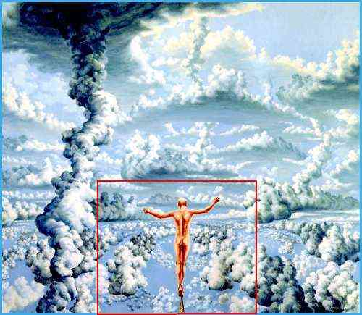
Imaginaţia reproductivă

Slide 33
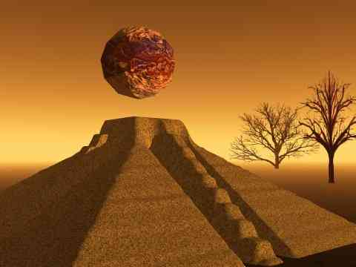

Slide 34
4. Imaginaţia creatoare este forma cea mai complexă şi cea mai importantă a imaginaţiei. Conceptul de imaginaţie creatoare este oarecum artificial întrucât orice manifestare a imaginaţiei este, într-o anumită masură creativă; coeficientul de originalitate este variabil. Cercetările asupra creativităţiii au impus termenul de imaginaţie creatoare.
Imaginaţia creatoare se defineşte prin raportare la finalitatea sa: un produs nou caracterizat prin originalitate. Sub acest aspect se face distincţia între inovaţie şi invenţie. Inovaţia rezultă dintr-o combinare transformativă a unor elemente şi date cunoscute, rezultatul fiind un produs cu atribute de noutate. Invenţia este caracterizată în totalitatea ei de originalitate. Orice invenţie valorifică ceea ce s-a produs şi s-a realizat în domeniul respectiv, dar se caracterizează prin ingeniozitate şi originalitate în combinarea şi modelarea datelor de la care s-a pornit. În timp ce în inovaţie pornim de la ceva cunoscut, supus unor transformări şi se ajunge la un produs nou, în invenţie se porneşte de la o ipoteză, de la supoziţii, se elaborează noi procedee, se combină şi se transformă într-o manieră originală iar produsul este şi el original. Invenţie este avionul cu reacţie a lui H. Coandă, iar inovaţiile au condus la avionele reactive moderne.

Slide 35
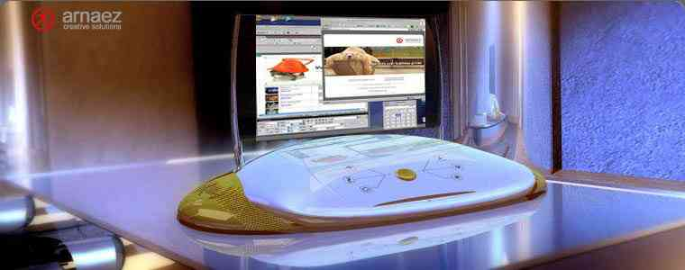
Imaginatia creatoare- calculatorul viitorului apropiat

Slide 36
Cercetările din domeniul creativităţii au pus în evidenţă rolul esenţial al motivaţiilor şi atitudinilor creatoare. P. Popescu-Neveanu (1990) în baza cercetărilor sale de peste douăzeci de ani privitoare la relaţia dinstre aptitudini şi atitudini ca model explicativ al creativitaţii propune următoarele atitudini creative:
încrederea în forţele proprii şi înclinaţia puternică către realizerea de sine;
interesele cognitive şi devotamentul faţă de profesiunea aleasă;
atitudinea antirutinieră;
cutezanţa în adoptarea de noi scopuri neobişnuite şi îndepărtate precum şi asumarea riscurilor legate de îndeplinirea proiectelor dificile;
perseverenţa în căutarea de soluţii; revizuirea continuă a proiectului şi permanenta lui optimizare;
simţul valorii şi atitudinea valorizatoare: recunoaşterea deschisă a valorii altora şi afirmarea onestă şi demnă a valorii proprii;
atitudini cu orientare direct creativă: un simţ aparte pentru nou, receptivitatea pentru tot ceea ce este nou şi original, căutarea consecventă a originalităţii.

Slide 37
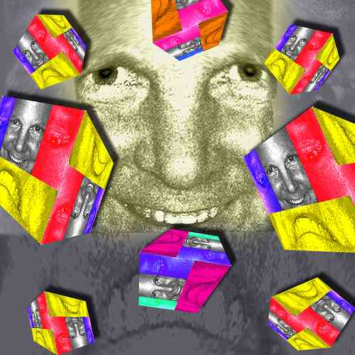
Marketing, publicitate

Slide 38

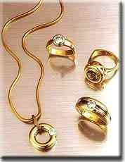
Imaginatia creatoare si industria bijuteriilor

Slide 39

Imaginatia creatoare si industria culinara

Slide 40
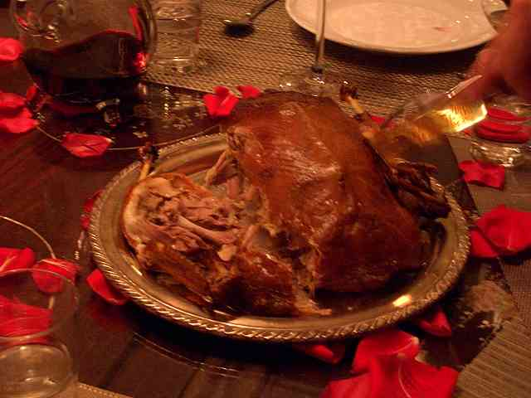
Marketing culinar…

Slide 41
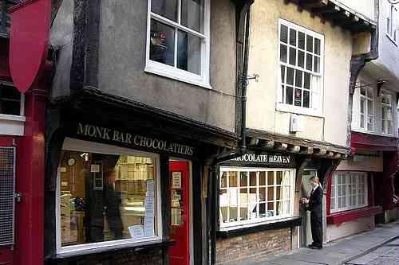
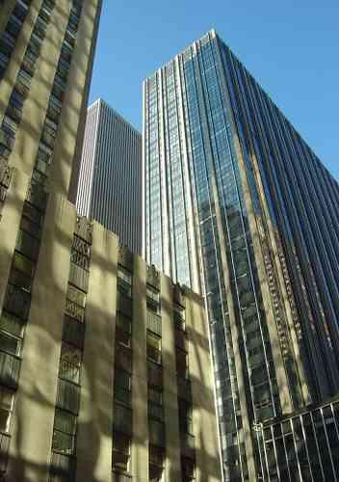
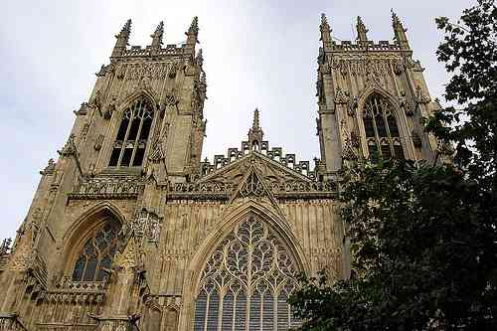
Imaginatia creatoare si constructiile

Slide 42
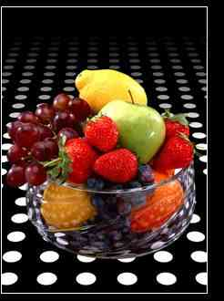

Reclama si publicitate

Slide 43
Procedeele imaginaţiei
procedeele imaginaţiei trebuie să răspundă la întrebările „ce ar mai putea fi?”, „ce ar mai putea însemna?”, „ce s-ar mai putea spune?”, „cum s-ar mai putea combina?”, „cum s-ar mai putea asocia?”, „cum s-ar mai putea modifica?”, „cum s-ar putea înlocui?”, „cum m-aş putea transpune în ceea ce simte altcineva”.

Slide 44
Analogia porneşte de la ceva cunoscut şi interpretează o situaţie nouă prin raportarea la modelul asimilat. Psihologia cognitivă alocă un rol important analogiei în rezolvarea de probleme.
Asocierea se raportează la principiile asociaţiei, mai ales la asocierea prin contiguitate spaţio-temporală. Psihologul american A. Osborn, în studiile sale dedicate creativităţii, acordă un rol important asocierii sistematice ca procedeu de imaginaţie voluntară. Subiectul este forţat la astfel de asocieri cu ajutorul unor intrebări privitoare la structurile asociative posibile pornind de la contiguitatea spaţio-temporală, de la asemănări sau contraste.
Adaptarea este un procedeu prin care mijloace şi modalităţi de imaginaţie utilizate într-un context sunt adaptate şi utilizate ulterior într-un alt context. Este un procedeu frecvent utilizat în creaţia literară sau în adaptările regizorale ale unor piese de teatru clasice.
Modificarea este un procedeu mai complex ce implică transformări care vizează aspecte, laturi ale obiectelor. Se ajunge la noi forme, la noi configuraţii, la un nou aspect pornind de la ceva cunoscut. Modificarea şi restructurarea sunt, pentru producţia modernă de bunuri de consum, mijloace des utilizate în vederea sporirii atractivităţii şi a creşterii vânzărilor.

Slide 45
Substituirea este procedeul de înlocuire a unor elemente cu altele în vederea producerii unor produse noi, mai performante. Avioanele moderne de pasageri apelează la substituirea metalului cu substanţe polimerizate care au o duritate apropiată de cea a diamantului, rezistenţă la suprasolicitări şi sunt mai uşoare de zeci de ori decât metalul.
Amplificarea, hiperbolizarea este un procedeu frecvent utilizat în literatură cu scopul de a mări impactul asupra cititorului.
Diviziunea şi rearanjarea presupune un procedeu similar analizei şi sintezei. Obiectul sau rezultatul artistic al unei creaţii este separat, descompus în părţi componente, se încearcă rearanjarea, reordonarea în vederea obţinerii de efecte noi. Uneori rearanjarea ia forma amalgamării prin unificarea componentelor astfel încât să acţioneze într-o manieră concertată.
Empatia este cel mai complex procedeu al imaginaţiei şi presupune capacitatea de transpunere în plan imaginativ în sfera trăirii simţămintelor, atitudinilor altei persoane. În empatie este implicată transpunerea perceptivă, cognitivă şi afectivă. G. Allport (1981) consideră că avem de a face cu un fenomen de transpoziţie ce implică două etape: transpoziţia intelectivă, care presupune înţelegerea rolului, situaţiei, a contextului şi semnificaţiilor, şi transpoziţia imaginativă care presupune implicarea subiectului şi construirea unui alter-ego în sânul propriei persoane.

Slide 46
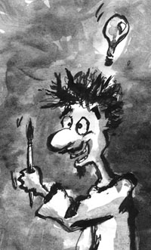

Slide 47
